Slide 1

2 клас

Slide 2
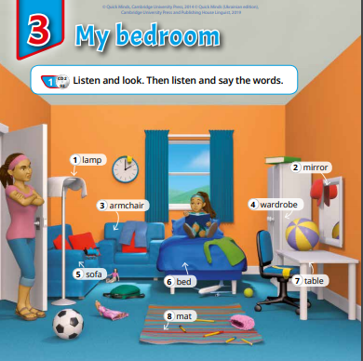

1. Прослухай та подивись.
Потім послухай та скажи слова.

Slide 3

2. Послухай та заспівай.
3. Запитай та відповіси.

